Slide 1
第9章 负反馈放大电路
9.1 反馈的基本概念
9.2 负反馈的四种组态
9.3 负反馈对放大电路性能的影响
9.4 模拟信号运算电路

Slide 2
9.1、 反馈的基本概念
在电子电路中，经常采用反馈的方法来改善电路的性能，比如输出电压或电流的稳定性等。
什么是反馈
反馈的分类

Slide 3
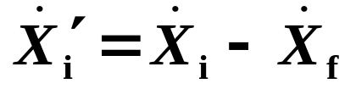
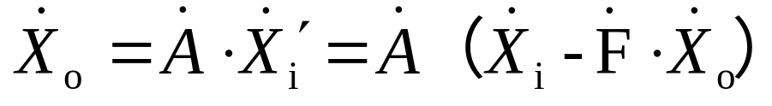
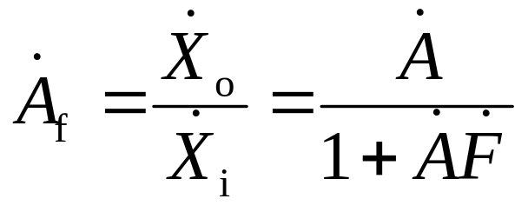
一、反馈的方块图和一般表达式
X_{i}
+
X'_{i}
X_{o}
A
A
开环放大倍数
-
X_{f}
F
反馈系数
F
负反馈放大电路的方框图
净输入量
A_{f}
闭环放大倍数

Slide 4
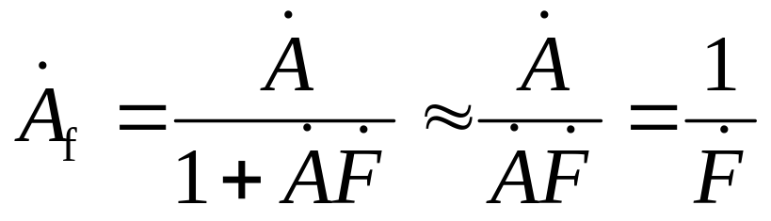
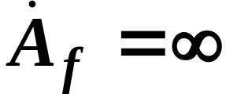
负反馈：
1+
A
> 1
A_{f}
<
A
F
1+
A
>> 1
F
深度负反馈
正反馈：
1+
A
< 1
A_{f}
F
>
A
1+
A
= 0
放大电路产生自激振荡
F

Slide 5
二、反馈的分类
1. 正反馈和负反馈
正反馈：引入的反馈信号增强了外加输入信号的作用，
从而使放大电路的放大倍数提高。
负反馈：引入的反馈信号削弱了外加输入信号的作用，
从而使放大电路的放大倍数降低。
判断方法：瞬时极性法。
+
表示瞬时极性的正，该点瞬时信号的变化为增大。
-
表示瞬时极性的负，该点瞬时信号的变化为减小。

Slide 6
减小
+
R₂
+
+
u_{i}
u_{id}
A
u_{o}
-
R₁
R₃
u _{id}= u_{i} – u_{F}
+
+
u_{F}
R₄
-
反馈电压削弱了输入电压的作用
负反馈

Slide 7
减小
+V_{CC}
R_{c2}
R_{c1}
-
+
i_{I}
i_{B}
VT₂
+
VT₁
i_{F}
R_{F}
-
u_{o}
R_{s}
+
u_{s}
R_{e2}
C_{e}
R_{e1}
-
-
i_{B} = i_{I} – i_{F}
反馈电流削弱了输入电流的作用
负反馈

Slide 8
瞬时极性法：
先假定输入信号为某一个瞬时极性，然后逐级推出电路其他有关各点瞬时信号的变化情况，最后判断反馈信号的瞬时极性是增强还是削弱了原来的输入信号。

Slide 9
2. 直流反馈和交流反馈
直流反馈：反馈信号中只包含直流成分。
交流反馈：反馈信号中只包含交流成分。
+V_{CC}
R_{c2}
R_{c1}
i_{I}
i_{B}
+
VT₂
i_{F}
VT₁
R_{s}
R_{F}
u_{o}
负反馈
+
u_{s}
R_{e2}
C_{e}
R_{e1}
-
-
直流负反馈：可稳定静态工作点。

Slide 10
+V_{CC}
R_{c1}
R_{c2}
R_{b}
+
-
+
+
VT₂
VT₁
负反馈
减小
+
+
R_{F}
C_{F}
u_{o}
u_{BE}
-
u_{i}
+
+
u_{F}
R_{e1}
R_{e2}
u_{BE} = u_{I} – u_{F}
-
-
-
交流负反馈：对放大电路的各项动态性能产生不同的影响，是用以改善电路技术指标的主要手段。

Slide 11
3. 电压反馈和电流反馈
电压反馈：
反馈信号取自输出电压，与输出电压成正比。
电压负反馈可稳定输出电压，降低输出电阻。
电流反馈：
反馈信号取自输出电流，与输出电流成正比。
电流负反馈可稳定输出电流，提高输出电阻。

Slide 12
+V_{CC}
R_{c2}
R_{c1}
+
VT₂
VT₁
R_{s}
R_{F}
u_{o}
+
u_{s}
R_{e2}
C_{e}
R_{e1}
-
-
电流负反馈

Slide 13
+V_{CC}
R_{b}
R_{c1}
R_{c2}
+
VT₂
VT₁
+
+
R_{F}
C_{F}
u_{o}
u_{BE}
-
u_{i}
+
R_{e1}
R_{e2}
u_{F}
-
-
电压负反馈
-
判断方法：可假设将输出端交流短路（即令输出电压等于零），若反馈信号不复存在，则为电压反馈，否则就是电流反馈。

Slide 14
4. 串联反馈和并联反馈
串联反馈：
反馈信号与输入信号在输入回路中以电压形式求和。
串联负反馈可提高输入电阻。
并联反馈：
反馈信号与输入信号在输入回路中以电流形式求和。
并联负反馈降低输入电阻。

Slide 15
+V_{CC}
i_{B} = i_{I} – i_{F}
R_{c2}
R_{c1}
+
i_{I}
i_{B}
VT₂
VT₁
i_{F}
R_{F}
u_{o}
R_{s}
+
C_{e}
u_{s}
R_{e1}
R_{e2}
-
-
并联负反馈

Slide 16
+V_{CC}
R_{b}
R_{c1}
R_{c2}
+
VT₂
VT₁
+
+
u_{BE}
-
R_{F}
C_{F}
u_{o}
+
u_{i}
u_{F}
R_{e1}
R_{e2}
-
-
-
u_{BE} = u_{I} – u_{F}
串联负反馈

Slide 17
9.2、 负反馈的四种组态
电压串联负反馈
电压并联负反馈
电流串联负反馈
电流并联负反馈

Slide 18

一、负反馈的四种组态
1. 电压串联负反馈
+
R₂
+
+
+
U_{o}
+
U_{i}
U'_{i}
A
R₁
-
-
-
-
+
U_{f}
+
R_{F}

Slide 19

2. 电压并联负反馈
增大
I_{f}
R_{F}
+
R₁
+
-
U_{o}
U_{i}
I_{i}
I'_{i}
A
-
-
+
R₂

Slide 20
3. 电流串联负反馈
+
+
+
+
+
U_{i}
U'_{i}
A
+
-
-
-
I_{o}
U_{o}
R_{L}
-
+
+
U_{f}
R_{F}
-

Slide 21
4. 电流并联负反馈
+
R_{F}
R₁
I_{f}
-
-
+
U_{i}
I_{i}
I'_{i}
A
+
-
+
R_{L}
R₂
U_{o}
-
-
R₃

Slide 22
9.3 负反馈对放大电路性能的影响
提高放大倍数的稳定性
减小非线性失真和抑制干扰
展宽频带
改变输入电阻和输出电阻
串联负反馈使输入电阻增大，并联负反馈使输入电阻减小。
电压负反馈使输出电阻减小，电流负反馈使输出电阻增大。

Slide 23
9.4 模拟信号运算电路
比例运算电路
求和电路

Slide 24
1、比例运算电路
一、 反相比例运算电路
1. 电路组成
这种现象称为“ 虚地”
u₋ = u₊ = 0
R_{F}
电压串联负反馈？
u_{I}
R₁
-
u₋
i₊
A
为保持参数对称：
R₂ = R₁ // R_{F}
u_{O}
+
R₂
u₊
i₋
u₊ = 0

Slide 25
2. 工作原理
R_{F}
u₋ = u₊ = 0
由 i_{I} = i_{F}
u_{I}
R₁
-
u₋
u_{I} - u₋
u₋ - u_{o}
i₊
A
u_{O}
=
+
R₁
R_{F}
u₊
R₂
i₋
u_{o}
R_{F}
A_{uf} =
=
u_{I}
R₁
当 R₁ ＝ R_{F} 时，A_{uf} = -1
——单位增益倒相器
实现了反相比例运算 。
| A_{uf} | 可大于 1、等于 1 或小于 1 。

Slide 26
二、同相比例运算电路
R₁
R₂ = R₁ // R_{F}
u₋ =
u₀
R₁ + R_{F}
R_{F}
R₁
u₀
= u_{I}
R₁ + R_{F}
R₁
u₋
-
u_{i} = u₊
i₋
A
u_{O}
u_{I}
u₊
+
u₀
R_{F}
R₂
i₊
A_{uf} =
=
1 +
i₋ = i₊ = 0
u_{I}
R₁
同相比例运算电路
同相比例运算电路的比例系数总是大于或等于1。

Slide 27
当R_{F} = 0或R₁ = ∞时，比例系数等于1，
此时电路为：
u₊ = u_{I}
u₋ = u_{O}
-
A
u_{I}
+
u_{O}
由于虚短，即u₊ = u₋ ，故
电压跟随器
u_{O} = u_{I}
u_{O}
由于该电路为电压串联负反馈。
A_{uf} =
u_{I}
= 1
这种电路又称为电压跟随器。

Slide 28
三、差分比例运算电路
R_{F}
i_{F}
u_{I}
R₁
u₋
R_{F}´
-
u₊ =
u_{I}´
i_{I}
R₁´
A
R₁´ + R_{F}´
u₊
+
u_{O}
u_{I}´
R_{F}´
R_{F}
R₁
R₁ = R₁´
R_{F} = R_{F}´
u₋ =
u_{I} +
u₀
R₁ + R_{F}
R₁ + R_{F}
电压放大倍数
u_{o}
R_{F}
A_{uf} =
=
u_{i} – u_{i}´
R₁

Slide 29
结论：
实现差分比例运算（减法运算），
A_{uf} 决定于电阻 R_{F} 和 R₁ 之比，
与集成运放内部参数无关。
2. 输入电阻不高，输出电阻低，
元件对称性要求高。

Slide 30
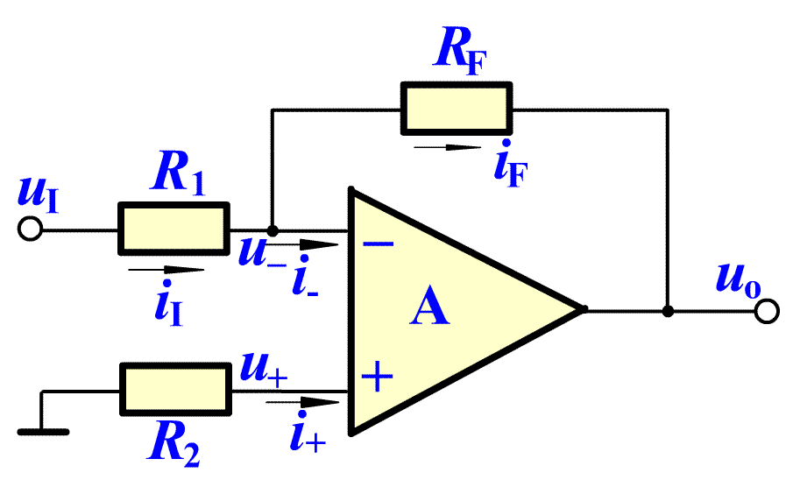
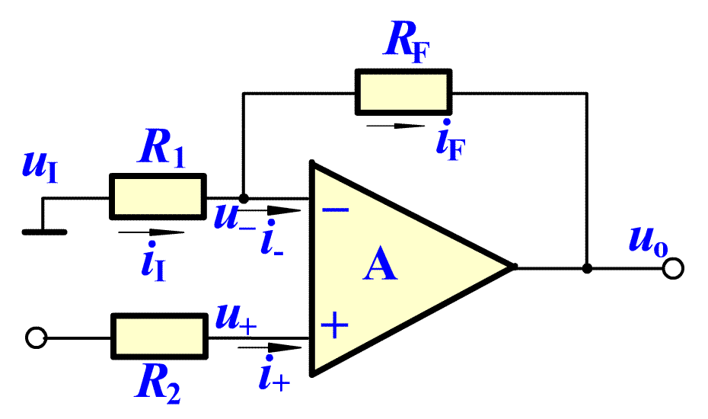
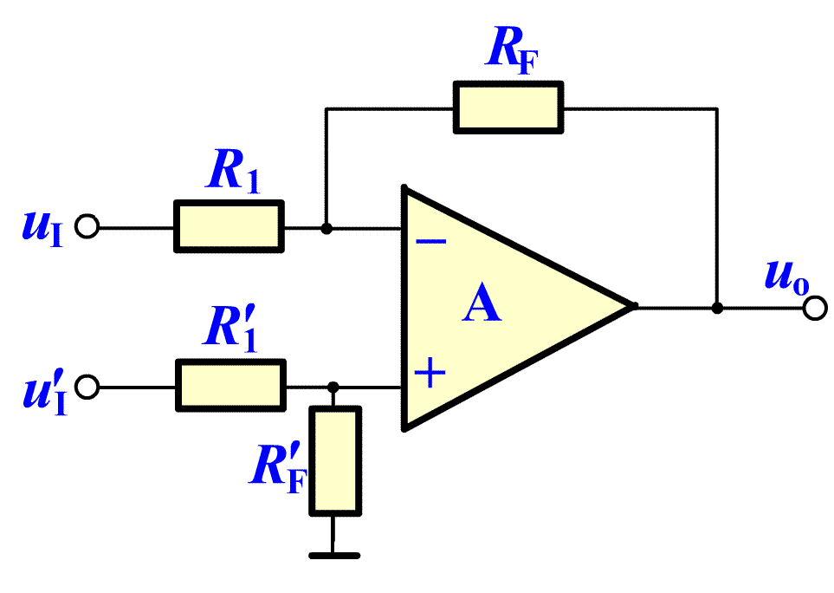

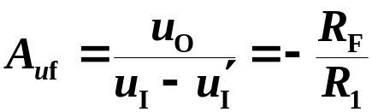
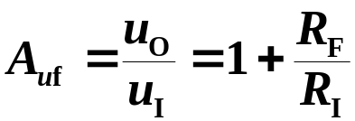
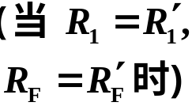
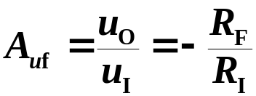
 | 反相输入 | 同相输入 | 差分输入
电 路 组 成 | 要求 R₂ = R₁ // R_{F} | 要求 R₂ = R₁ // R_{F} | 要求 R₁ = R₁′ R_{F} = R_{F}′
电压放大倍数 | u_{O}与 u_{I} 反相， 可大于、小于或等于 1 | u_{O} 与 u_{I} 同相，放大倍数可大于或等于 1
R_{if} | R_{if} = R₁不高 | R_{if} = (1 + A_{od}) R_{id} 高 | R_{if} = 2R₁ 不高
R_{o} | 低 | 低 | 低
性能特点 | 实现反相比例运算；电压并联负反馈； “虚地” | 实现同相比例运算；电压串联负反馈； “虚短”但不“虚地” | 实现差分比例运算(减法) “虚短”但不“虚地”

Slide 31
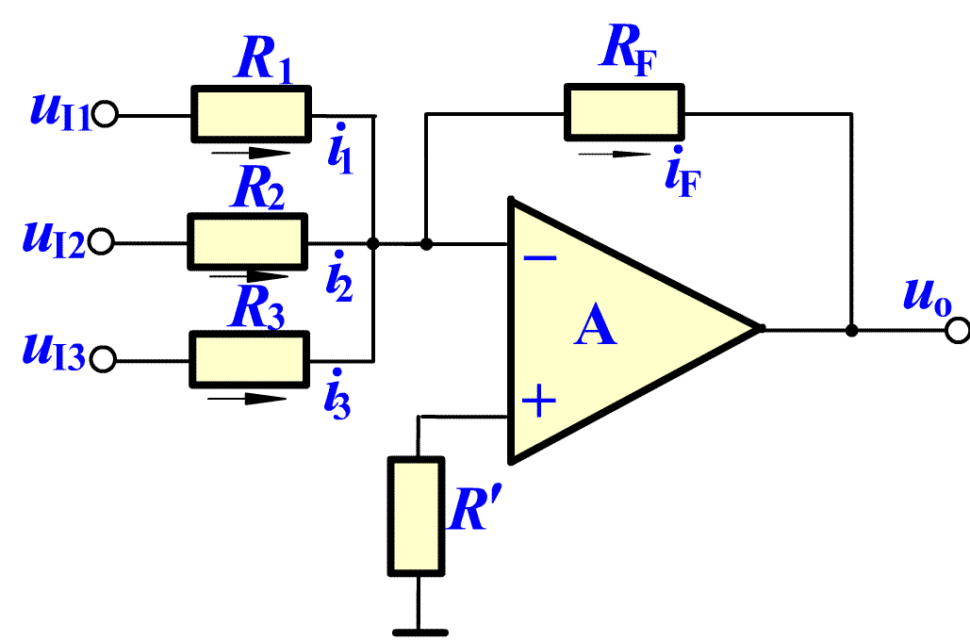
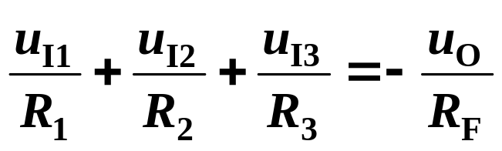
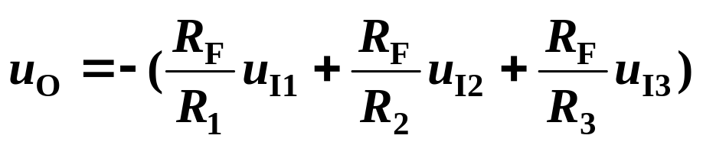
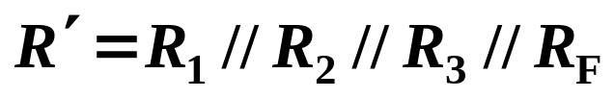
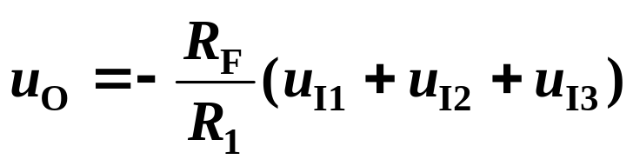
2、求和电路
求和电路的输出量反映多个模拟输入量相加的结果。
一、反相输入求和电路
由于“虚断”，i₋ = 0
所以：i₁ + i₂ + i₃ = i_{F}
又因“虚地”，u₋ = 0
所以：
当 R₁ = R₂ = R₃ = R 时，

Slide 32
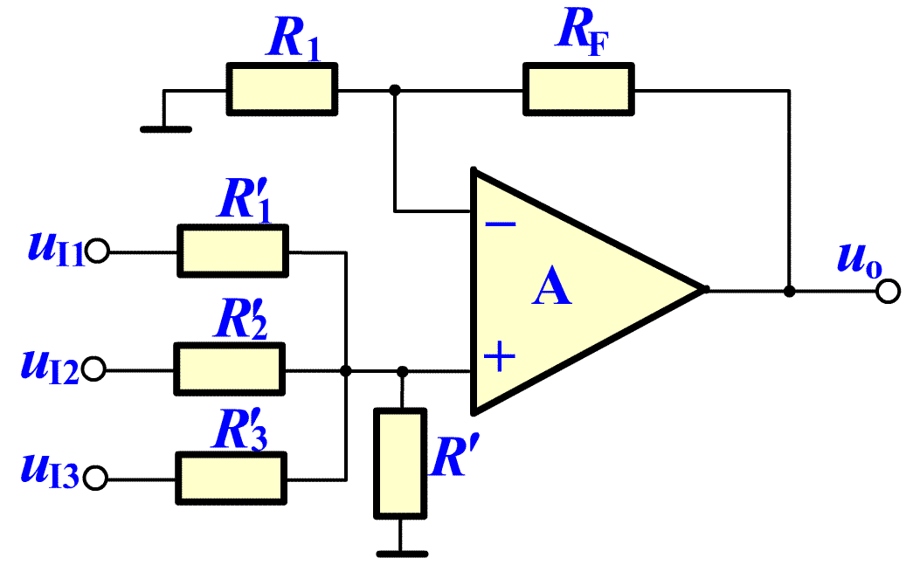
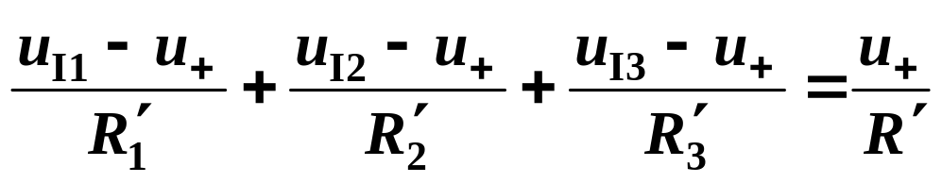
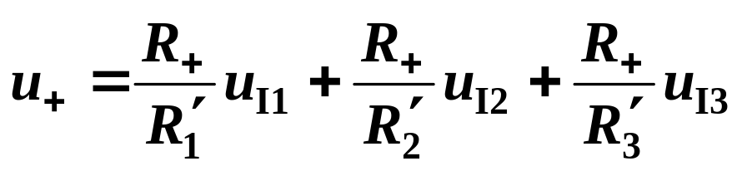
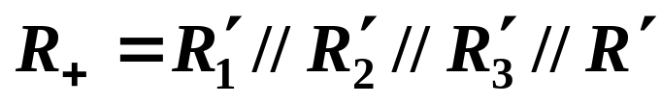
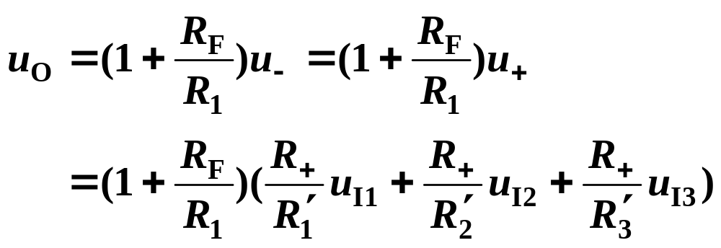
二 、同相输入求和电路
由于“虚断”，i₊ = 0，所以：
其中：
由于“虚短”，u₊ = u₋
解得：

Slide 33
[例] 试用集成运放实现以下运算关系：
u_{o} = 0.2 u_{i1}
10 u_{i2}
1.3 u_{i3}
- +
R₁
R_{F1}
u_{I1}
u_{I2}
R₂
R_{F2}
R₃
u_{I3}
-
R₄
A
-
+
u_{o1}
A
+
u_{O}
R₁´
R₂´
R₂
R_{F}
u_{I2}
R₁
u_{I1}
-
R₃
A
u_{I3}
+
u_{O}
R´

Slide 34
知识点：
反馈的概念
负反馈的四种组态
模拟信号运算电路
作业：
9-2, 9-10, 9-11, 9-12

